Slide 1
«Почемучки и следопыты»
Выполнила: воспитатель А. И. Зеленина

Slide 2
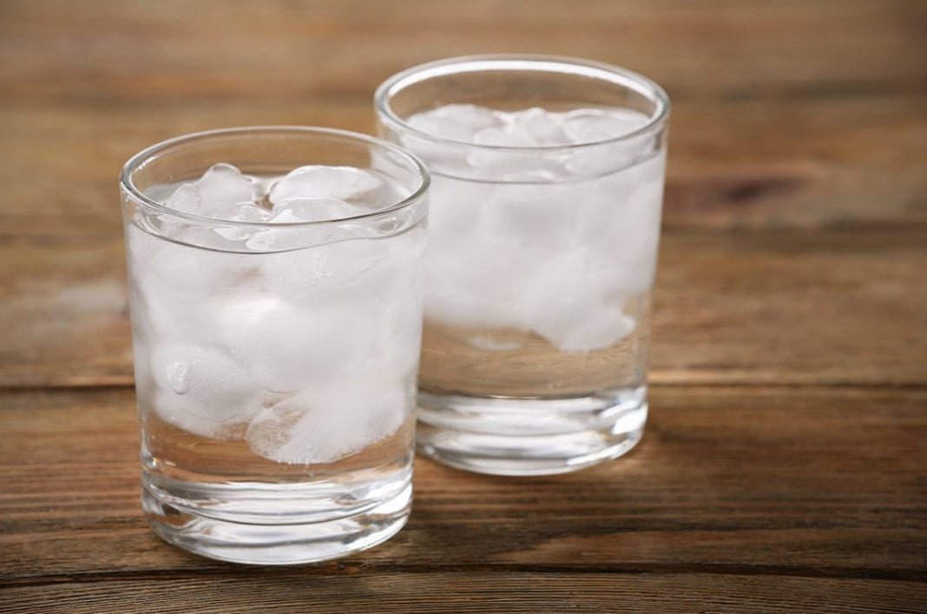
Опыт «Таяние льда». Накрыть стакан кусочком марли, закрепив её резиночкой по краям. Положить на марлю кусочек сосульки. Поставить посуду со льдом в тёплое место. Сосулька уменьшается, вода в стакане прибавляется. После того, как сосулька растает полностью, подчеркнуть, что вода была в твёрдом состоянии, а перешла в жидкое.

Slide 3
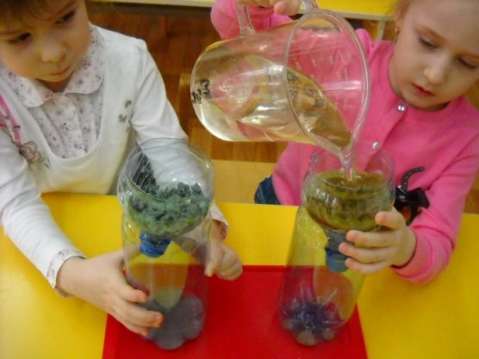
Опыт «Проходит ли вода через песок и глину?» В стаканы помещаются песок и глина. Наливают на них воду и смотрят, что из них хорошо пропускает воду. Как думаете, почему через песок вода проходит, а через глину нет? Вывод: песок хорошо пропускает воду, потому что песчинки не скреплены между собой, рассыпаются, между ними есть свободное место. Глина не пропускает воду.

Slide 4
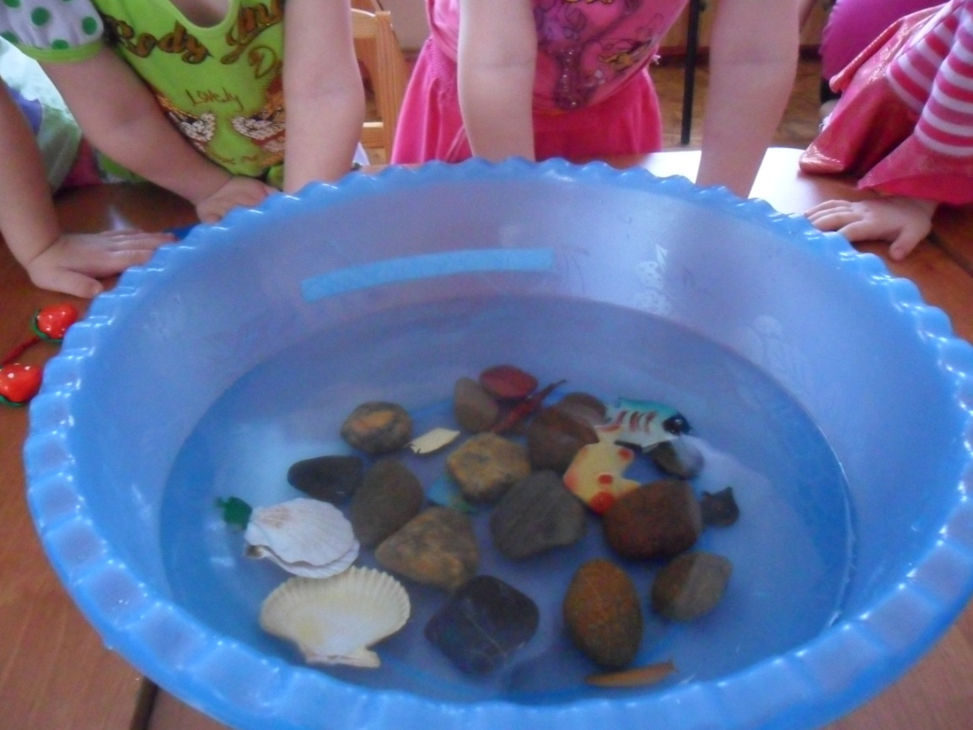
Опыт «Тонут ли камни в воде?» Дети берут банку с водой и осторожно кладут один камень в воду. Наблюдают. Делятся результатом опыта. Воспитатель обращает внимание на дополнительные явления – по воде пошли круги, цвет камня изменился, стал более ярким. Вывод: камни тонут в воде, потому что они тяжелые, и плотные

Slide 5
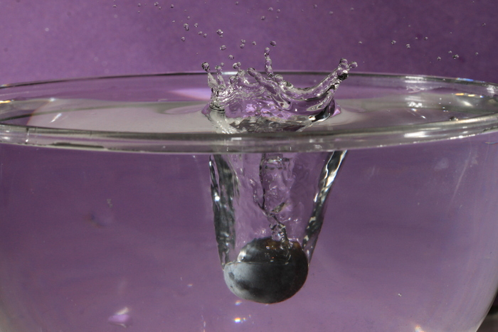
Опыт «Могут ли камни менять цвет?» Один камень положить в воду и обратить внимание на него. Достать камень из воды. Какой он? (Мокрый.) Сравнить с камнем, который лежит на салфетке. Чем они отличаются? (Цветом.) Вывод: Мокрый камень темнее.

Slide 6
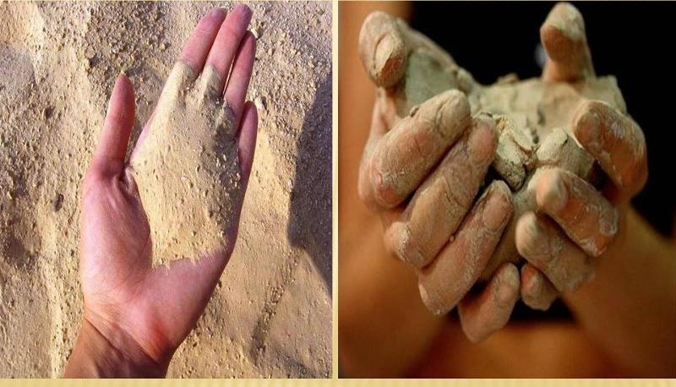
Опыт «Из чего состоят песок и глина?» Рассматривание песчинок и глины с помощью увеличительного стекла. - Из чего состоит песок? /Песок состоит из очень мелких зернышек – песчинок. - Как они выглядят? / Они очень маленькие, круглые. - Из чего состоит глина? Видны ли такие же частички в глине? В песке каждая песчинка лежит отдельно, она не прилипает к своим «соседкам», а глина состоит из слипшихся очень мелких частиц. Пылинки с глины намного мельче песчинок. Вывод: песок состоит из песчинок, которые не прилипают друг к другу, а глина – из мелких частичек, которые как будто крепко взялись за руки и прижались друг к другу. Поэтому песочные фигурки так легко рассыпаются, а глиняные не рассыпаются.

Slide 7
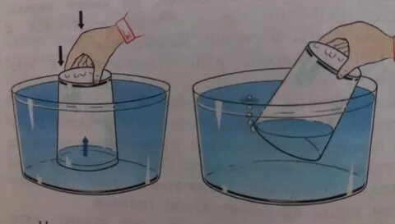
Опыт «Сухой из воды» Детям предлагается перевернуть стакан вверх дном и медленно опустить его в банку. Обратить внимание детей на то, что стакан нужно держать ровно. Что получается? Попадает ли вода в стакан? Почему нет? Вывод: в стакане есть воздух, он не пускает туда воду.

Slide 8
Спасибо!!!

